Slide 1
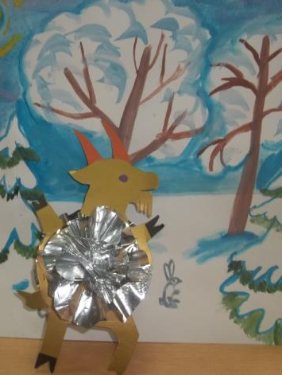
«ПЛЯШЕТ КОЗЛИК, ПЛЯШЕТ»
Муниципальное бюджетное образовательное учреждение дополнительного образования детей Детский эколого-биологический центр города Ростова-на-Дону
(НОВОГОДНЯЯ ИГРУШКА –
СИМВОЛ 2015 ГОДА)
Кузнецова Ольга Николаевна
педагог дополнительного образования МБОУ ДОД ДЭБЦ города Ростова-на-Дону

Slide 2
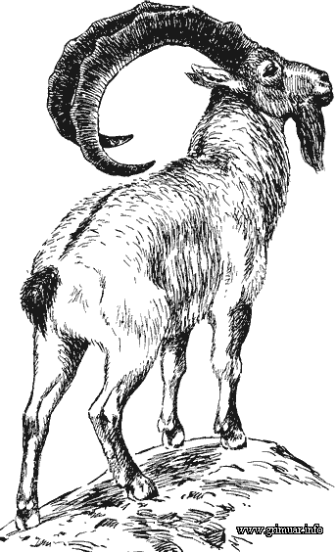
Символика козы и козла различна. Символика козы положительная, в то время как символика козла может быть и положительной, и отрицательной.
Коза воплощает животворные космические силы, она символизирует плодовитость и заботу о пропитании. Так, например, коза Амалфея - почитаемая кормилица греческого бога Зевса, ее рог - рог изобилия. В восточном двенадцатилетнем цикле козе посвящен седьмой год.
В Китае, где слова «козел» и «ян» являются омонимами, козел - позитивный мужской символ, так же как и в Индии, где как искусный покоритель горных вершин, козел ассоциируется с превосходством.
В алхимии козлиная голова - символ серы.
В геральдике козел изображается с загнутыми спирально рогами и служит символом весны.
http://www.animalsglobe.ru/gornyie-baranyi/

Slide 3
Цели и задачи:
Сконструировать игрушку «козлик»
Совершенствовать навыки работы с бумагой
Развивать творческие способности
Знакомство с особенностями материала- пленка
Воспитывать любовь к животным

Slide 4
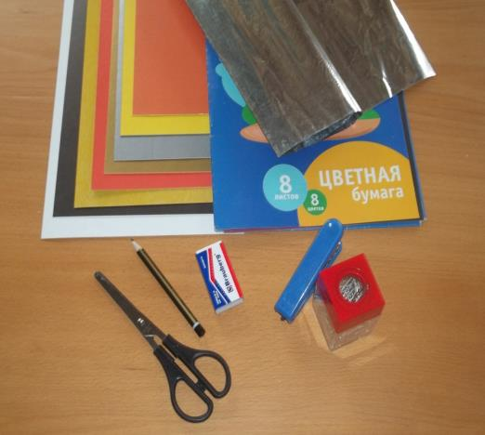
Материалы и инструменты:
Картон
Цветная пленка
Цветная бумага
Ножницы
Степлер
Скобки
Карандаш
Клей
Шаблоны

Slide 5
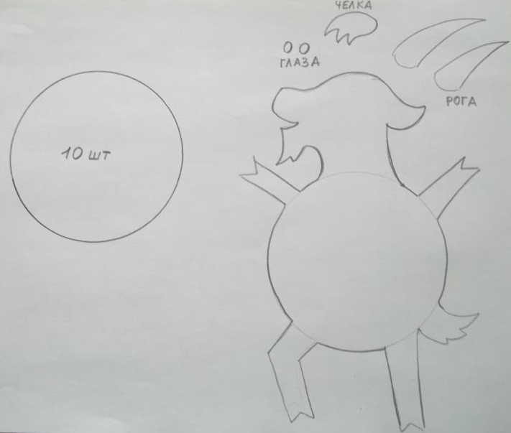

Slide 6
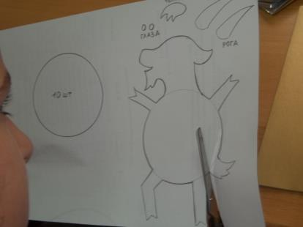
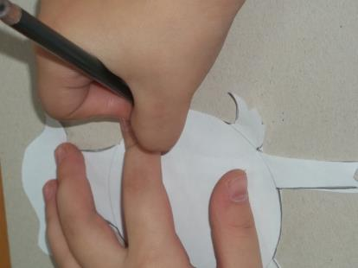
Вырезать детали выкройки.

Slide 7
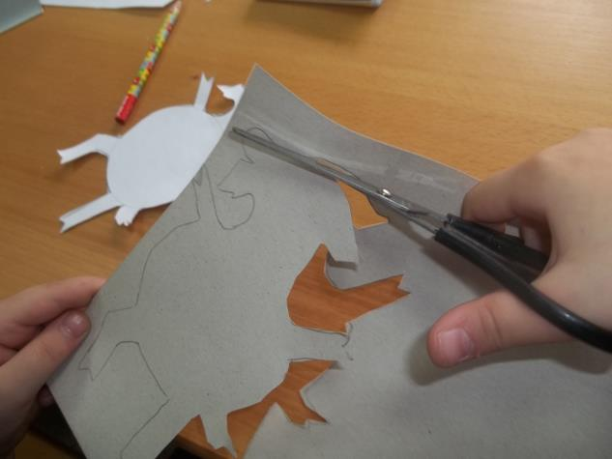
Обвести и вырезать туловище.

Slide 8
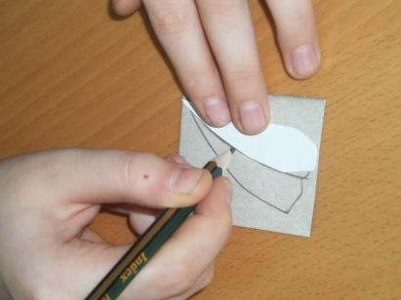
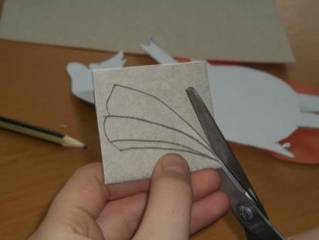
Обвести и вырезать рога.

Slide 9
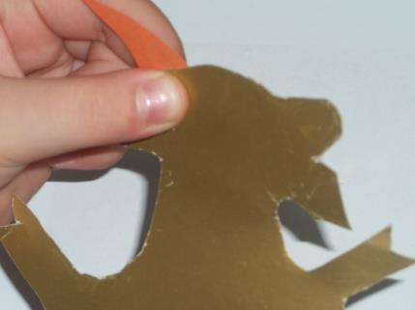
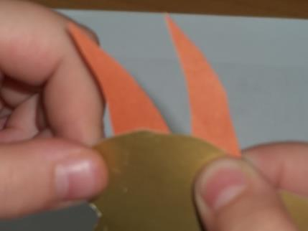
Приклеить рога .

Slide 10
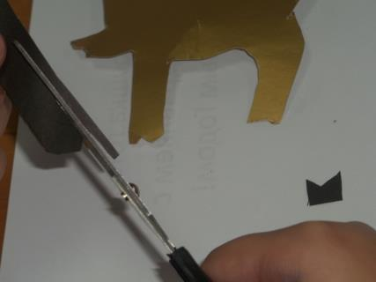
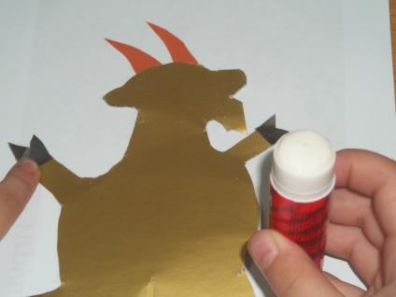
Обвести , вырезать и приклеить копыта и глаза.

Slide 11
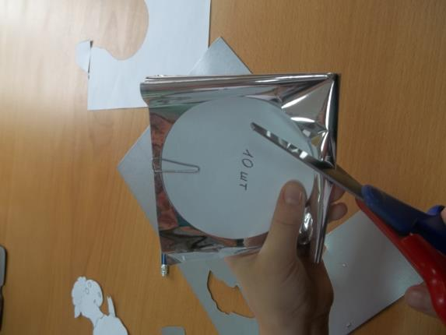
Из пленки вырезать по трафарету 10 кругов.

Slide 12
Схема № 1
Схема № 2

Slide 13
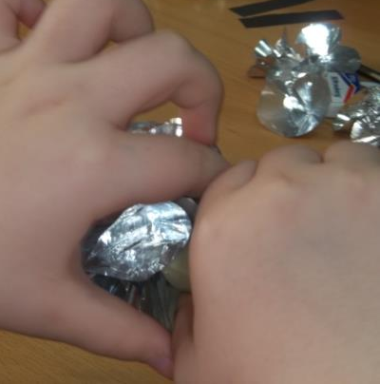
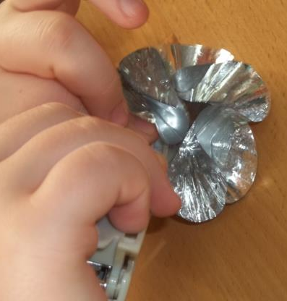
Согнуть каждый круг по схеме и закрепить.

Slide 14
Степлером соединить детали между собой.

Slide 15
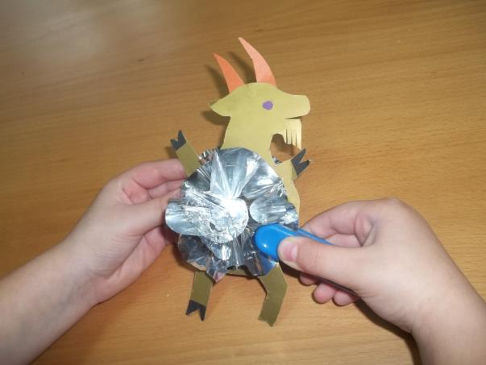
Присоединить объемные детали с двух сторон к туловищу.

Slide 16
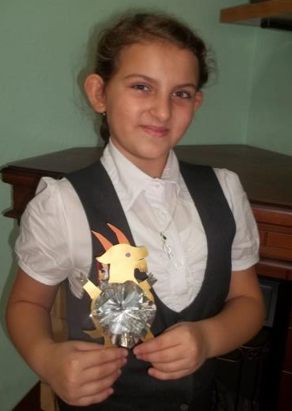
Игрушка готова. До новых встреч.

Slide 17
Спасибо за внимание!
Кузнецова Ольга Николаевна педагог дополнительного образования МБОУ ДОД ДЭБЦ города Ростова-на-Дону

